Slide 1
CatBlog
Sandra Sark,
Mihkel Ploompuu,
Thomas-Henry Pärt

Slide 2
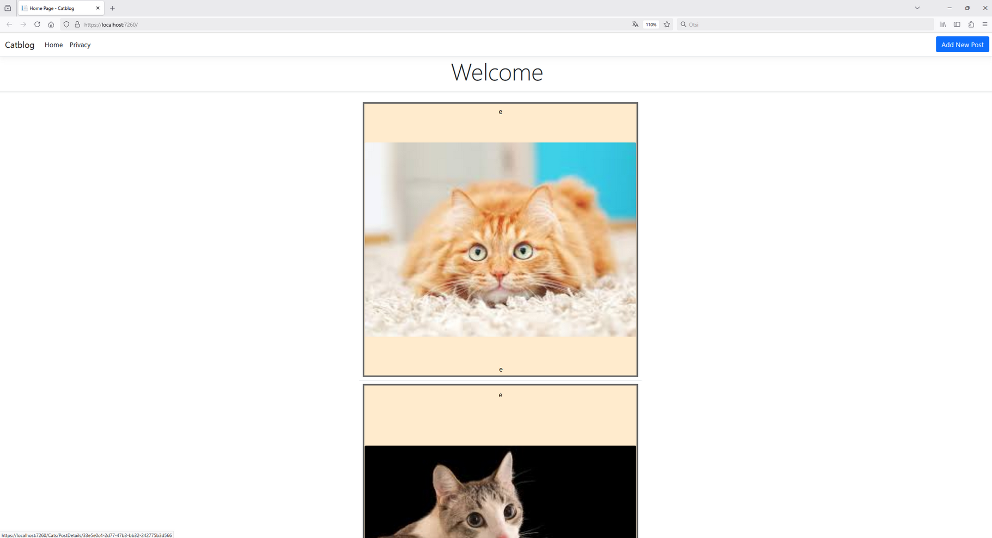
Mis see on?
Catblog on blogi/foorum mis on suunatud kassihuvilistele kes sooviks enda kassidest pilt ülesse panna või siis lihtsalt vaadata teisi kasse.

Slide 3
Kuidas selle mõtte peale tulime?
Mihkel polnud nõus mitte millegagi. Thomas-Henry oli kõigega nõus ja Sandra polnud nõus mihkli tööd võtma seega me otsustasime teeme kassidest blogi/foorumi.

Slide 4
Mida see kasutajale lahendama peab?
Peaks katma kasutaja vabaaega(Instagrami temu versioon)

Slide 5
Kuidas kasutaja seda kasutab?
Teeb konto
Loob postitusi ja sirvib postitusi

Slide 6
Mihkel on tont

